Slide 1
Terceiro Setor e o Direito
Administrativo
Ponto n. 11 – Aspectos Polêmicos do Terceiro Setor
PROFESSOR DR. GUSTAVO JUSTINO DE OLIVEIRA
Faculdade de Direito da Universidade de São Paulo (USP)
São Paulo (SP), 2022.

Slide 2
ausência de
Sumário de aula
Regime jurídico aplicável: consenso.
Terceirização
1.2. Desvios e Corrupção
2. Terceiro Setor e Pandemia Covid - 19

Slide 3
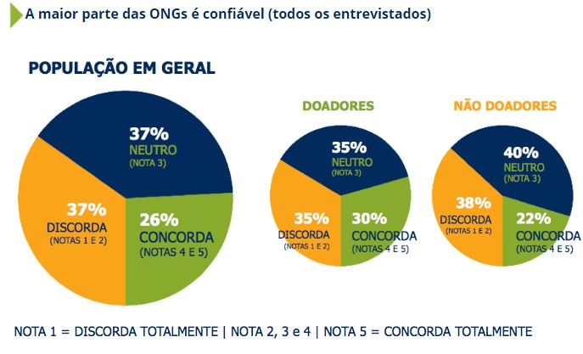
1. Regime jurídico aplicável: ausência de consenso
http://www1.folha.uol.com.br/fsp/especial/fj0612200503.htm
O Terceiro Setor ainda é carente de uma definição legal e de uniformização das regras aplicáveis às organizações quando elas estabelecem relações com o Poder Público. A ausência de definição provoca discussões diversas, tais como:
É permitida a remuneração aos dirigentes das entidades sem lucrativos? A remuneração implica em lucratividade?
As entidades sem fins lucrativos devem instaurar licitação para contratação de bens e serviços?
As entidades devem promover concurso público para contratação de pessoas?
As incompreensões e dúvidas quanto ao Terceiro Setor promovem a desconfiança da sociedade.
Conforme pesquisa
Instituto para o
de 2016 do
do
Desenvolvimento
Investimento Social, apenas 26% dos brasileiros acreditam que a maioria das ONGs é confiável. No entanto, essa percepção vem mudando.

Slide 4
1. Regime jurídico aplicável: ausência de consenso
Se a organização do Terceiro Setor não mantém relação com o Poder Público e não manuseia recurso público, o regime jurídico é de direito privado.
Mas se a organização do Terceiro Setor mantém relação com o Poder Público e manuseia recurso público, o regime jurídico é de direito privado parcialmente derrogado por normas de direito público.
A problemática é qual a extensão da aplicação do direito público a essas entidades?
“existe grande dificuldade em determinar, de modo mais preciso, o conteúdo do regime jurídico aplicável a tais entidades. É problemático determinar exatamente as regras de direito público aplicável a tais entidades, o que gera problemas práticos de grande relevo. Afigura-se, no entanto, que tais dificuldades somente poderão ser solucionadas de modo preciso por via da edição de regras gerais. Enquanto as normas legais mais precisas não são editadas, é preciso decidir as questões concretas a partir da legislação existente e as normas estabelecidas na Constituição Federal.” (JUSTEN FILHO, Marçal, 2011:254)
Alguns contornos foram delineados no julgamento da ADI 1923:
Licitação – não se submetem, porém, por estarem regidas pelos princípios administrativos, as contratações devem observar o disposto em regulamento próprio que fixe regras objetivas e impessoais.
Concurso público – não se aplica, mas a seleção de pessoal deve ser precedida de procedimento objetivo e impessoal.
E a remuneração? Não há proibição legal. Há um pressuposto social de que as entidades sejam geridas por voluntários. A legislação impunha restrições. Atualmente a remuneração é expressamente permitida por lei (Lei n.º 13.019/14, Lei n.º 13.151/15, Lei n.º 9.790/99 e Lei n.º 9.637/98)
Lucratividade -> distribuição de lucros x Remuneração -> profissionalização

Slide 5
1. Terceirização

Slide 6
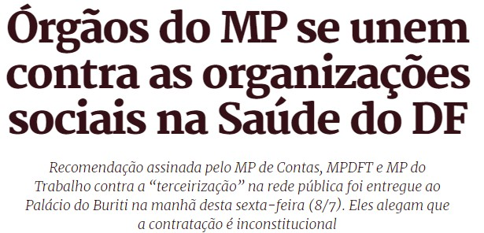
1. Terceirização
http://g1.globo.com/al/alagoas/noticia/2015/12/sindicalistas-promovem-ato-contra-terceirizacao-de-servicos- em-alagoas.html
http://www.metropoles.com/distrito-federal/saude-df/orgaos-do-mp-se-unem-contra-as-
http://www.correiodoestado.com.br/cidades/campo-grande/contra-terceirizacao-da-saude-conselheiros-fazem-
organizacoes-sociais-na-saude-do-df - (2016)
passeata/257975/
http://g1.globo.com/goias/noticia/2015/12/alunos-ocupam-colegio-publico-em-protesto-contra-
http://g1.globo.com/pi/piaui/noticia/2015/10/gestao-de-hospitais-por-organizacoes-sociais-segue-causando-
terceirizacao-em-go.html
polemica.html

Slide 7
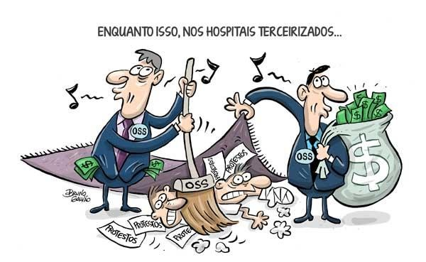
Terceirização
Por quais motivos os contratos de gestão com as Organizações Sociais são considerados terceirização?
Contratos de prestação de serviços e/ou mero fornecimento de mão-de-obra.
Operacionalização e gerenciamento de diversas Unidades Básicas de Saúde e Hospitais no mesmo contrato.
Falta de apresentação de estudos técnicos (econômico-financeiro, jurídico) a comprovar a vantagem para a celebração da parceria.
Lei de Responsabilidade Fiscal: ultrapassa os gastos com pessoal.
Mas, afinal, há terceirização?

Slide 8
1. Terceirização
Decisão do TCU de agosto de 2016 que analisou a solicitação do Congresso Nacional a respeito da possibilidade de celebração de contratos de gestão com organizações sociais por entes públicos na área de saúde reconheceu a possibilidade. O TCU mencionou o entendimento do Supremo Tribunal Federal de que os contratos de gestão com organizações sociais têm natureza de convênio e que não há, portanto, que se falar em terceirização de serviços nessas parcerias. Mas exarou recomendações.
“9.2.3. a jurisprudência consolidada do Tribunal de Contas da União (e.g. Acórdãos 3.239/2013 e 352/2016, ambos do Plenário deste Tribunal) é no sentido de reconhecer a possibilidade de realização de contratos de gestão com organizações sociais, com as seguintes orientações sobre a matéria: (...) 9.2.3.2. do processo de transferência do gerenciamento dos serviços de saúde para organizações sociais deve constar estudo detalhado que contemple a fundamentação da conclusão de que a transferência do gerenciamento para organizações sociais mostra-se a melhor opção, avaliação precisa dos custos do serviço e dos ganhos de eficiência esperados, bem assim planilha detalhada com a estimativa de custos a serem incorridos na execução dos contratos de gestão; 9.2.3.3. a escolha da organização social para celebração de contrato de gestão deve, sempre que possível, ser realizada a partir de chamamento público, devendo constar dos autos do processo administrativo correspondente as razões para sua não realização, se for esse o caso, e os critérios objetivos, previamente estabelecidos utilizados na escolha de determinada entidade, a teor do disposto no art. 7.º da Lei 9.637/1998 e no art. 3.º combinado com o art. 116 da Lei 8.666/1993; (...)” (Acórdão 2057/2016, Rel. Min. Bruno Dantas, j. 10/08/2016)
Em 21/09/2016, o TCU exarou decisão no sentido de que os contratos de gestão com organizações sociais não entram no cálculo dos limites de gastos da Lei de Responsabilidade Fiscal. Isso significa que a remuneração dos profissionais contratos pelas OS’s não interfere no limite de gastos com pessoal imposto pela LRF. (Acórdão n.º 2444/2016, Rel. Min. Bruno Dantas, j. 21/09/2016.)

Slide 9
2. Desvios e Corrupção

Slide 10
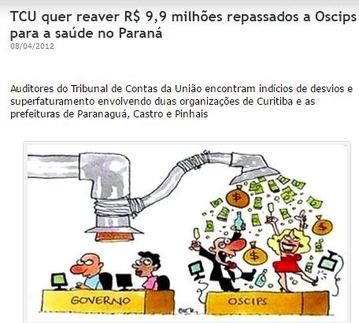
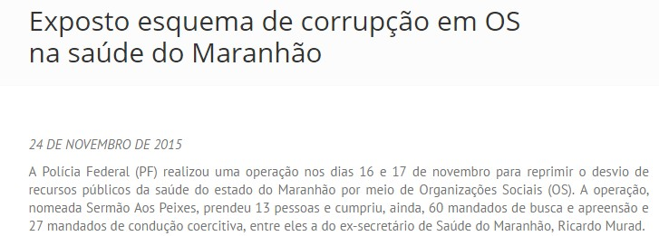
2. Desvios e Corrupção
http://veja.abril.com.br/politica/ongs-o-caminho-facil-para-a-corrupcao/
http://g1.globo.com/sc/santa-catarina/noticia/2016/06/ex-deputado-preso-em-sc-e-suspeito-de-desviar-recursos-de-ongs.html
https://fopspr.wordpress.com/tag/parana-brasil-saude-publica-sus-terceirizacao-e-
privatizacao-fraudes-corrupcao-e-desvio-de-dinheiro-oscips/
http://oglobo.globo.com/rio/das-dez-oss-que-operam-no-municipio-oito-estao-sob-investigacao-18494571
http://andes-ufsc.org.br/exposto-esquema-de-corrupcao-em-os-na-saude-do-maranhao/

Slide 11
2. Desvio
s e Corr
upção
As CPI’s das ONG’s
Primeira CPI das ONGs
Instalada em 19/02/2001 para apurar denúncias veiculadas pela imprensa a respeito da atuação irregular de organizações não governamentais – ONGs em território nacional, bem como apurar a interferência dessas organizações em assuntos indígenas, ambientais e de segurança nacional, sobretudo daquelas que são atuantes na Região Amazônica. As denúncias referiam-se à atuação irregular de organizações estrangeiras que ao executar programas do governo federal permitiam a atuação de empresas para exploração das reservas naturais.
Segunda CPI das ONGs
Instalada em 03/10/2007, a Comissão Parlamentar de Inquérito das ONG’s objetivou apurar a liberação, pelo Governo Federal, de recursos públicos para organizações não governamentais (ONGs) e para organizações da sociedade civil de interesse público (OSCIPs), bem como a utilização, por essas entidades, desses recursos e de outros por elas recebidos do exterior”
Após o estouro do Escândalo do Dossiê de que a ONG Unitrabalho teria recebido mais de R$ 18 mm da União desde o início do governo Luiz Inácio Lula da Silva, como denuncia a ONG Contas Abertas, o senador Heráclito Fortes (PFL-PI) coleta no dia
21 de setembro, oito assinaturas e garantiu que há outros 18 senadores interessados em assinar o documento que defende a abertura de uma CPI (Comissão Parlamentar de Inquérito) destinada a investigar o repasse de recursos do governo federal para organizações não-governamentais (ONGs).
A 1.ª CPI das ONG’s teve o relatório final aprovado em 2002 que destacou a diversidade das organizações e atuação, apontando dificuldade de delimitação de conceito único que abarque tal multiplicidade. Originou seis projetos de lei para regras de registro, fiscalização e controle das ONG´s. A 2.º CPI das ONG’s encerrou os trabalhos em 2010 sem aprovação do relatório final que criou projeto de lei para uniformização dos instrumentos jurídicos passíveis de serem celebrados entre a Administração Pública e as organizações. Tal projeto de lei foi um dos textos originários da Lei Federal n.º 13.019/2014.

Slide 12
2. Desvios e Corrupção
Lei Federal n.º 12.846, de 1º de agosto de 2013 (Lei Anticorrupção)
Dispõe sobre a responsabilização administrativa e civil de pessoas jurídicas pela prática de atos a administração
pública, nacional ou estrangeira, e dá outras providências.
Sujeito passivo: Sofre o ato de corrupção.
Sujeito responsabilizado pelo ato de corrupção
Art. 1.º (...)
Art. 1.º - Administração pública, nacional ou
estrangeira.
Parágrafo único: Parágrafo único. Aplica-se o disposto nesta
Lei às sociedades empresárias e às sociedades simples,
personificadas ou não, independentemente da forma de
Art.5.º (...) §1.º - Conceito de administração pública
organização ou modelo societário adotado, bem como a
estrangeira.
quaisquer fundações, associações de entidades ou
§5.º Equiparação das organizações públicas
pessoas, ou sociedades estrangeiras, que tenham sede, filial ou representação no território brasileiro, constituídas de
internacionais ao conceito.
fato ou de direito, ainda que temporariamente.
Tipificações: os atos puníveis (art. 5.º)
A Lei Anticorrupção se aplica às entidades do
I - prometer, oferecer ou dar (...) vantagem indevida a agente
Terceiro Setor?
público, ou a terceira pessoa a ele relacionada;
Sim, as entidades podem ser responsabilizadas no âmbito administrativo e civil pelos atos tipificados na lei anticorrupção. Além disso, a
II – (...) financiar, custear, patrocinar, (...) subvencionar a
prática dos atos ilícitos previstos nesta Lei;
III – (...) utilizar-se de interposta pessoa física ou jurídica para
ocultar ou dissimular seus reais interesses ou a identidade dos
responsabilização das associações e fundações não exclui a responsabilidade de seus dirigentes, administradores ou de qualquer pessoa
beneficiários dos atos praticados;
IV - no tocante a licitações e contratos: (tipos específicos)
V – dificultar atividade de investigação ou fiscalização (...) de
agentes públicos, ou intervir, (...)
física que participe do ato ilícito.

Slide 13
2. Terceiro Setor e Pandemia Covid-19
Avaliação do Terceiro Setor
A percepção da população acerca das OSCs tem mudado consideravelmente nos últimos anos: a avaliação positiva das entidades subiu de 73% em 2018 para 82% em 2019.
quaisquer fundações, associações de Fonte: IDIS
Postura do Terceiro Setor na pandemia
Desafios e impactos da crise no Terceiro Setor
Entidades têm sido muito atuantes durante a pandemia ao canalizar esforços e recursos para minimizar os impactos da Covid-19, especialmente em locais onde o Poder Público é mais omisso – como nas periferias e comunidades carentes.
A crise econômica decorrente da pandemia vai impactar negativamente a gestão das OSCs. É preciso, portanto, identificar as necessidades dessas entidades por meio de um debate amplo entre os atores internos e externos, a fim de produzir soluções rápidas e eficazes.

Slide 14
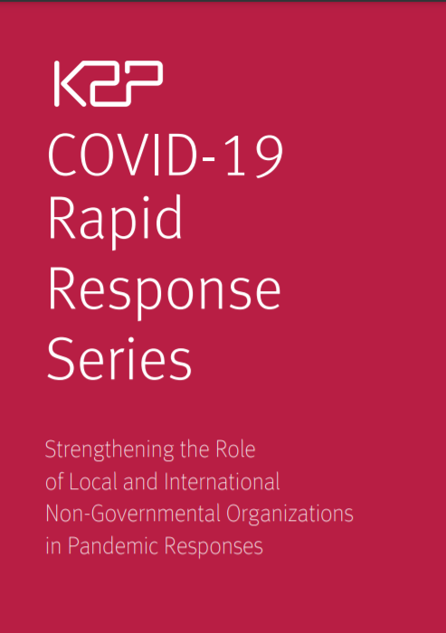
2. Terceiro Setor e Pandemia Covid-19
Regulação tardia sobre as parcerias, no contexto da pandemia
Lei Federal nº 14215/2021
Institui normas de caráter transitório aplicáveis a parcerias celebradas pela administração pública durante a vigência de medidas restritivas relacionadas ao combate à pandemia de covid-19, e dá outras providências.
Art. 1º As parcerias entre a administração pública e as organizações da sociedade civil celebradas nos termos da Lei nº 13.019, de 31 de julho de 2014, observarão o disposto nesta Lei enquanto durarem as medidas restritivas relacionadas ao combate à pandemia de covid-19.
Parágrafo único. O disposto no caput deste artigo estende-se aos instrumentos previstos no art. 3º da Lei nº 13.019, de 31 de julho de 2014.
Conforme traduzido e divulgado pelo Instituto Veredas e a Fundação Oswaldo Cruz no Brasil, as organizações da sociedade civil foram identificadas como importantes agentes no desempenho de respostas à pandemia, por exercerem ações de orientação social.
Em relação às ações tomadas pelas organizações da sociedade civil, foram apontados:
os serviços de educação em saúde pública com o empoderamento da comunidade e a contribuição para a solidariedade.
O estudo destacou, como medida pelas organizações, a propagação de informações sobre comportamentos de precaução, incluindo o distanciamento social, lavagem das mãos e higienização.
(FADLALLAH; DAHER; EL-JARDALI, 2020)

Slide 15
Referências
EXAME. Criticado por Bolsonaro, 3º setor se destaca na luta contra o coronavírus. Disponível em: <https://exame.com/economia/criticado-por-bolsonaro-3-setor-se-destaca-na-luta-contra-o-coronavirus/>. Acesso em: 10 ago. 2020.
FADLALLAH, Racha; DAHER, Najla; EL-JARDALI, Fadi. K2P COVID-19 Rapid Response Series: Strengthening the Role of Local and International Non-Governmental Organizations in Pandemic Responses, Knowledge to Policy (K2P) Center, Beirut, Lebanon, March 31 (2020). Disponível em <https://mapaosc.ipea.gov.br/cms/arquivos/publications/1289-veredascovid19compac.pdf> Acesso em 07 dez 2020.
FOLHA DE S.PAULO. Cresce a confiança em ONGs no Brasil, diz pesquisa. Disponível em: <https://www1.folha.uol.com.br/mercado/2020/07/cresce-a-confianca-em-ongs-no-brasil-diz-pesquisa.shtml>. Acesso em: 10 ago. 2020.
FOLHA DE S.PAULO. Pesquisa avalia impactos da crise da Covid-19 no terceiro setor. Disponível em: <https://www1.folha.uol.com.br/empreendedorsocial/2020/05/pesquisa-avalia-impactos-da-crise-da-covid-19-no-terceiro-setor.shtml>. Acesso em: 10 ago. 2020.
INSTITUTO PARA O DESENVOLVIMENTO DO INVESTIMENTO SOCIAL. Percepção do impacto positivo das ONGs já estava aumentando antes da pandemia. Disponível em: <https://www.idis.org.br/percepcao-do-impacto-positivo-das-ongs-ja-estava-aumentando-antes-da-pandemia-indica-idis/>. Acesso em: 10 ago. 2020.
IPEA. Boletim de Análise Político-Institucional: Organizações da Sociedade Civil no Brasil. (Org. Janine Mello), n. 20, Brasília: IPEA, 2019.

